Slide 1
Notions d’objet et de classe

Slide 2
« Objet ? »
> Objet [Le Petit Robert]
[concret] Toute chose qui affecte les sens. Chose solide ayant unité et indépendance et répondant à une certaine destination.
[abstrait] Tout ce qui se présente à la pensée, qui est occasion ou matière pour l’activité de l’esprit. Ce qui est donné par l’expérience, qui existe indépendamment de l’esprit par opposition au sujet qui pense.
[informatique] Mode de représentation structuré permettant de décrire un élément par ses caractéristiques, ses propriétés et par ses relations avec les autres objets.

Slide 3
Perception des objets
Notre environnement est complexe.
Cependant, nous pouvons distinguer des « objets » que nous percevons grâce à leurs attributs (couleur, taille, âge, matériau, mobilité,…) et grâce aux interactions que ces objets exercent entre eux.
Activité de modélisation (abstraction) : nous sommes attentifs à un sous-ensemble de la caractéristique d’un objet.

Slide 4
L’objet [Muller et Gaertner, 2003]
Les objets informatiques définissent une représentation abstraite des entités d’un monde réel ou virtuel, dans le but de les piloter ou de les simuler.
Ils encapsulent une partie de la connaissance du monde dans lequel ils évoluent.
L’objet est une unité atomique formée de l’union d’un état et d’un comportement. Il présente alors les 3 caractéristiques :
son état : valeurs instantanées de tous ses attributs
son comportement qui regroupe ses compétences et décrit les actions et les réactions de cet objet.
son identité qui caractérise son existence propre en le distinguant des autres objets de façon non ambiguë, et cela, indépendamment de son état.

Slide 5
Attributs et Opérations
Un attribut est une information qui qualifie un objet et qui peut prendre une valeur dans un domaine de définition donné
Les attributs ne sont pas les objets : ils servent à caractériser les objets.
La nature des attributs est telle qu’ils se retrouvent attribut d’un nombre important d’objets.
L’entité (l’objet) est perçu car il est au croisement de différents attributs. Les valeurs assignées aux différents attributs permettent de personnaliser un objet par rapport aux autres.
Chaque atome de comportement est appelé opération.
Les opérations d’un objet sont déclenchées suite à une stimulation externe, représentée sous la forme d’un message envoyé par un autre objet.
L’état et le comportement sont liés : le comportement à un instant donné dépend de l’état, et peut modifier l’état.

Slide 6
Les classes
Pour réduire la complexité du monde, l’humain a appris à regrouper les éléments qui se ressemblent et à distinguer des structures générales (en éliminant des détails inutiles) : identification des caractéristiques communes à un ensemble d’éléments.
Les objets qui ont les mêmes attributs et les même opérations en catégories que nous appelons des classes.
La classe décrit le domaine de définition d’un ensemble d’objets.
La description générale des caractéristiques (attributs et opérations) est contenue dans la classe et chaque objet de la classe à ses propres valeurs pour chacun des attributs.
[Muller et Gaertner, 2003] Une classe donne une description abstraite d’un ensemble d’objets qui partagent des caractéristiques communes. Ces caractéristiques constituent la propriété caractéristique de l’ensembles des instances.

Slide 7
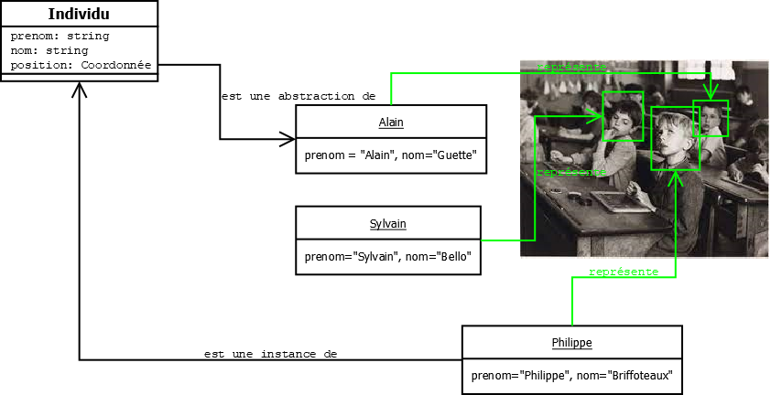
Une classe et quelques instances

